Slide 1

Zásobovací činnost
.

Slide 2
Zásobovací činnost
Materiálový tok ve výrobním procesu lze charakterizovat jako pohyb materiálu :
od jeho příjmu na sklad (sklad výrobního materiálu) ,
přes průchod jednotlivými fázemi výrobního cyklu,
až po vstup hotových výrobků do skladu hotové výroby.
Z hlediska řízení výrobního procesu a zásobovací činnosti (nákupu) lze specifikovat následující podobu zásob:

Slide 3
Základní pojmy v oblasti řízení zásob
Výrobní zásoby: zásoby veškerého materiálu nakoupeného od dodavatelů (včetně nakupovaných výrobků, polotovarů aj.)
Zásoby nedokončené : zásoby vlastních polotovarů; polotovarů
výroby dodávaných v rámci kooperačních vztahů v jedné firmě.
Zásoby hotových výrobků: výrobky, které prošly celým výrobním procesem a byly převzaty výstupní kontrolou do sklad hotových výrobků k expedici k příslušným odběratelům

Slide 4
Základní pojmy v oblasti řízení zásob
Z hlediska operativního řízení zásob se uplatňuje funkční klasifikace zásob na:
běžnou (obratovou) zásobu, která kryje požadavky na výdej materiálu v období mezi dvěma dodávkami. V průběhu dodacího cyklu se výše běžné zásoby snižuje z maximální hodnoty v době dodávky, k minimální hodnotě před následující dodávkou.
pojmy:
  minimální zásoba
  průměrná zásoba
  maximální zásoba

Slide 5
Základní pojmy v oblasti řízení zásob
Technická zásoba, před použitím ve výrobním procesu,
Sezonní zásoba,
Havarijní zásoba, je vhodná zejména u náhradních dílů,
Spekulativní zásoba

Slide 6
Průběh běžné zásoby v čase

Slide 7
Sledování denní spotřeby

Slide 8
Pojistná zásoba
Pojistná zásoba, kryje odchylky od plánované průměrné spotřeby (s), od plánovaného dodacího cyklu (c), od plánované výše dodávky (D).
Výše pojistné zásoby je předmětem normování.

Slide 9
Pojistná zásoba

Slide 10
Pojistná zásoba
Stanovení výše pojistné zásoby je výrazem míry jištění plynulé spotřeby příslušné položky zásob. Existuje řada metod výpočtu pojistné zásoby:
metoda statistická,
metoda rozdílová,
metoda s využitím koeficientu jištění,

Slide 11
Pojistná zásoba – rozdílová metoda, příklad

Slide 12
Pojistná zásoba – rozdílová metoda, příklad

Slide 13
Operativní plánování nákupu
Cílem plánování nákupu je určit potřebu materiálu (pro naplnění požadavků výrobního procesu). Plánování se realizuje prostřednictvím bilanční metody. Řeší bilanci mezi zdroji a potřebami.
Zdroje: zásoba příslušné materiálové položky na začátku sledovaného období (zásoba na počátku plánovaného období) a dodávky příslušné materiálové položky od dodavatele.
Potřeba: spotřeba příslušné materiálové položky za dané období a očekávaná (požadovaná) výše zásoby na konci sledovaného období (může být ve výši pojistné zásoby).
Poznámka: Z hlediska použité terminologie je nutno rozlišovat mezi pojmy „spotřeba“ a „potřeba“

Slide 14
Operativní plánování nákupu
Platí následující bilanční rovnice:
Zdroje = Potřeba
Zásoba_{POČÁT.} + Dodávky = Spotřeba mat. + Zásoba_{KONEČNÁ}
Z_{P} + Do = S + Z_{K}
Poznámka: v rámci plánovacího mechanizmu se někdy předpokládá, že zásoba konečná Z_{K} je ve výši pojistné zásoby.

Slide 15
Operativní plánování nákupu
Plánování zásob:

Slide 16
Operativní plánování nákupu
V souladu s bilančním pravidlem patrným z tabulky Bilance zdrojů a potřeb platí:
Z_{P} + Do = S + Z_{K}
Kde:
Z_{P} Počáteční zásoba (v naturálních jednotkách)
Do Dodávka (nákup) požadovaného materiálu (naturální jednotky)
S Spotřeba materiálu ve výrobním procesu nebo procesu služeb (naturální jednotky)
Z_{K} Konečný stav zásob v určitém období
(naturální jednotky)

Slide 17
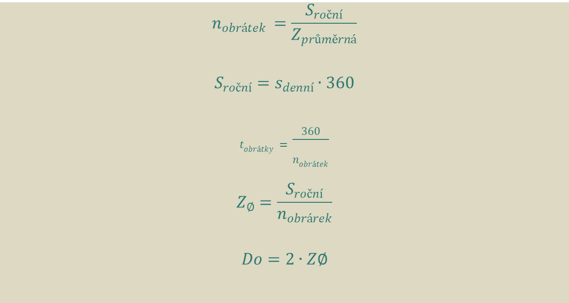
Zásoby
$$n_{obrátek }=\frac{S_{roční}}{Z_{průměrná}}$$
$$S_{roční}=s_{denní}∙360$$
$$t_{obrátky}=\frac{360}{n_{obrátek}}$$
$$Z_{∅}=\frac{S_{roční}}{n_{obrárek}}$$
$$Do=2∙Z∅$$

Slide 18
Řízení a optimalizace zásob

Slide 19
Řízení a optimalizace zásob

Slide 20
Řízení zásob: optimalizace dodávky

Slide 21
Řízení zásob: optimalizace dodávky

Slide 22
Modelová situace 1
Podnik Dřevokonstrukt dodává dřevěné lavičky do parků, lázeňských areálů apod. Za rok bylo pro jejich výrobu dodáno 2000 m³ dřeva od dvou dodavatelů. První dodal 600 m³ dřeva v cyklu jednou měsíčně, druhý 1400 m³ v cyklu jednou za 2 měsíce.
Vypočtěte průměrný dodávkový cyklus.

Slide 23
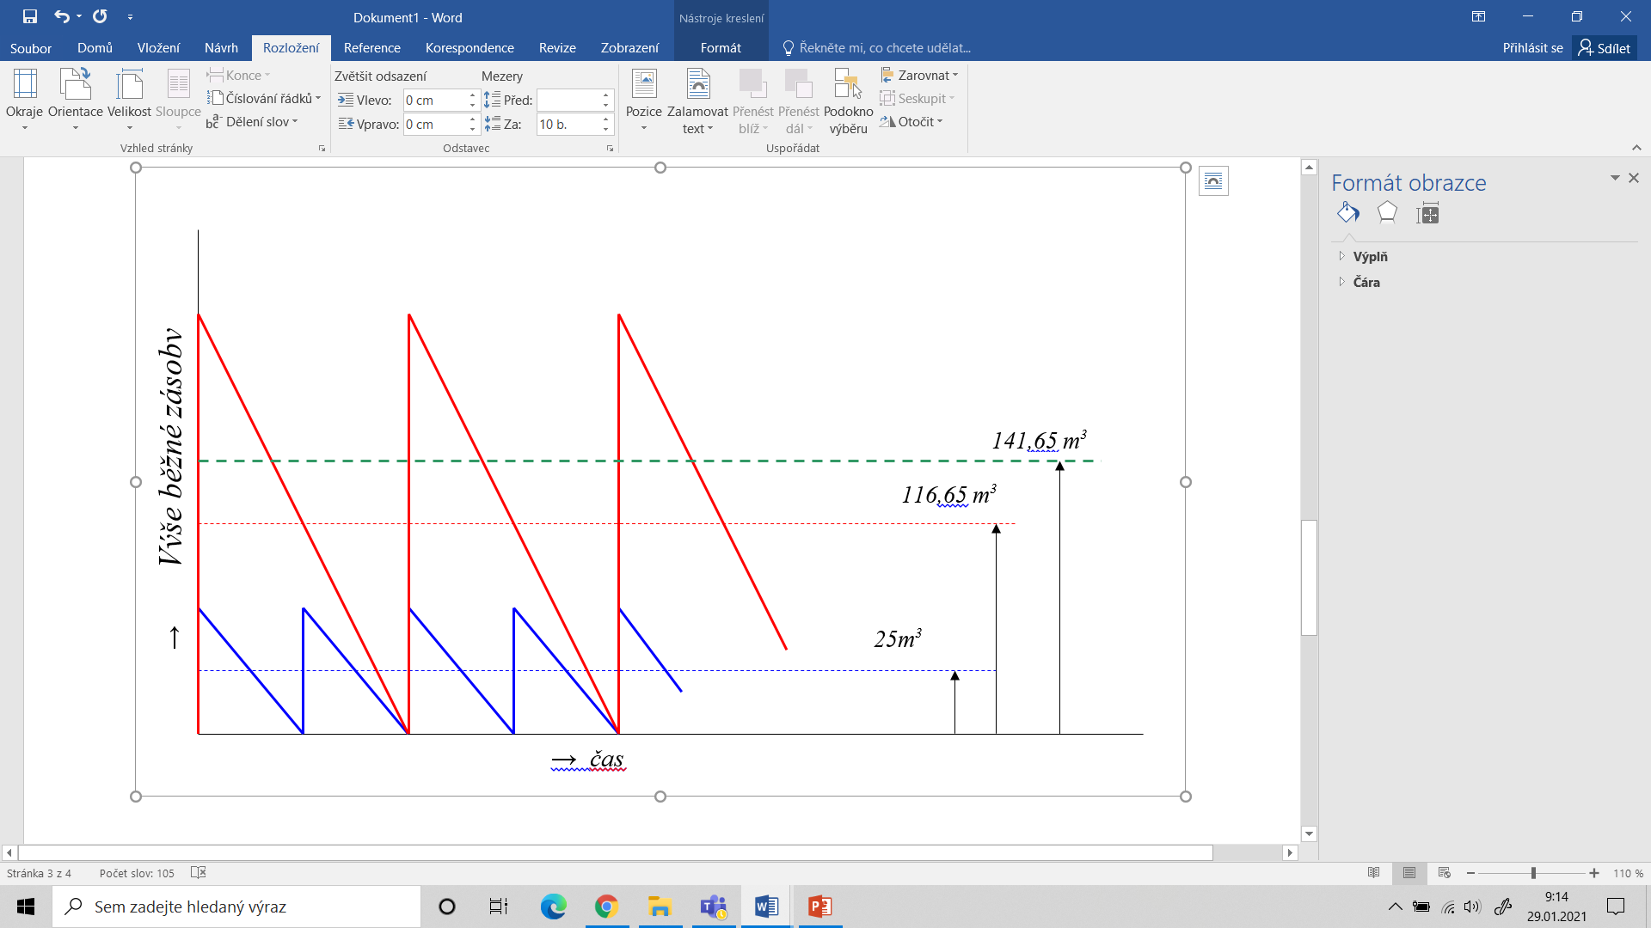
Modelová situace 1

Slide 24
Modelová situace 1

Slide 25
Modelová situace 2
Do velkoskladu stavebního materiálu „Stavba s. r. o.“ bylo dovezeno v roce 20XX: 208 000 ks pórobetonových tvárnic. V průběhu roku jsou odběr i dodávky tvárnic vcelku rovnoměrné. Za sledované období se uskutečnilo 26 dovozů tvárnic. Náklady na jednu dodávku byly vykalkulovány na 20 800 Kč/dodávku, bez ohledu na množství dovezených tvárnic. Náklady na skladování 1 ks tvárnice po dobu jednoho roku činí 20 Kč/ks.
Stanovte:
Množství tvárnic v jedné dodávce, realizované v režimu dodávek uplatněných velkoskladem v roce 20XX.
Hodnotu průměrné výše zásob ve skladu za rok 20XX (počet ks pórobetonových tvárnic).
Náklady na zásobovací činnost za rok 20XX.
Optimální výši dodávky pórobetonových tvárnic, která zajistí minimální náklady na zásobovací činnost.
Minimální náklady na zásobovací činnost, které mohl velkosklad dosáhnout.
K výpočtům využijte i níže uvedenou tabulku

Slide 26
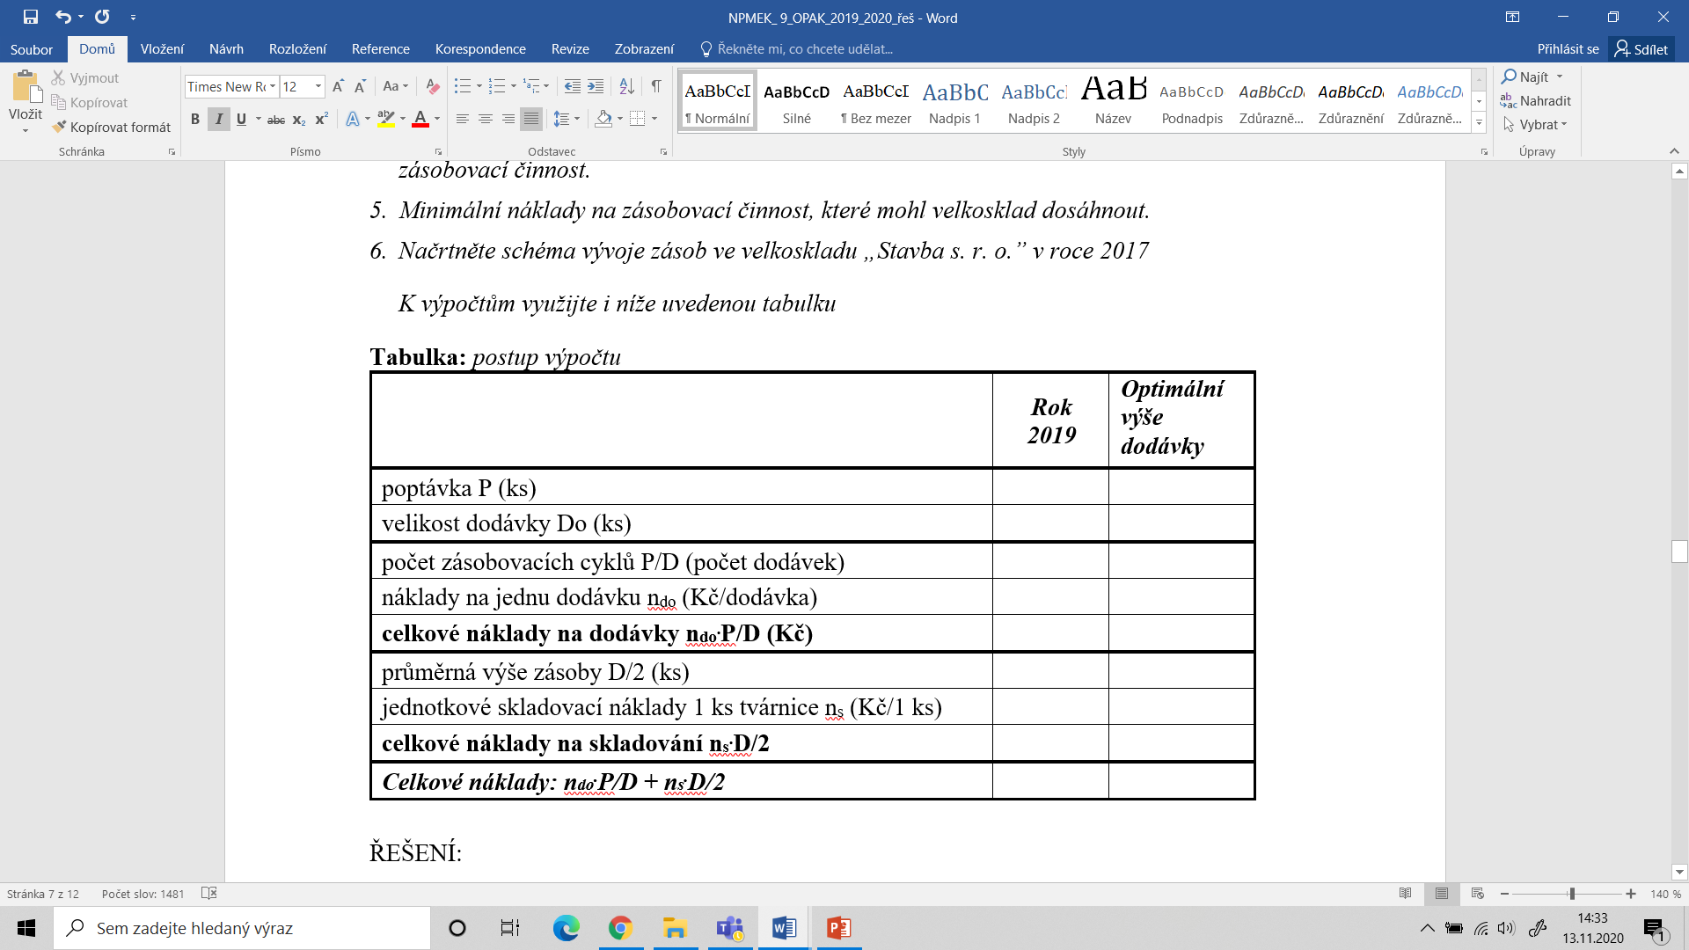
Modelová situace 2

Slide 27
Modelová situace 2

Slide 28
Modelová situace 3

Slide 29
Modelová situace 3
ad 1)
$$Z_{P}=\left(t_{dmax}−{\overline{t}}_{d}\right)∙\overline{m}+(m_{max}−\overline{m})∙{\overline{t}}_{d}$$

Slide 30
Modelová situace 3
ad 2)

Slide 31
Shrnutí přednášky
Cílem přednášky bylo představit problematiku zásobovací činnosti podnikatelských subjektů z manažerského pohledu.
Přednáška představila, jakým způsobem může být analyzována a hodnocena zásobovací činnost podnikatelských subjektů.

